Slide 1
본격 2주 프로젝트
√
HERA 최종발표
08 컴퓨터공학과 김선민
10 컴퓨터공학과 최준우
12 컴퓨터공학과 나동희
TEAM
NoName

Slide 2

HERA가 뭐에요??
Handwriter
pattErn
Recoginzing
Application
의 약자
“솔로입니다 언제든 작업하세요”
라는 텍스트로 변환해주는 프로젝트

Slide 3
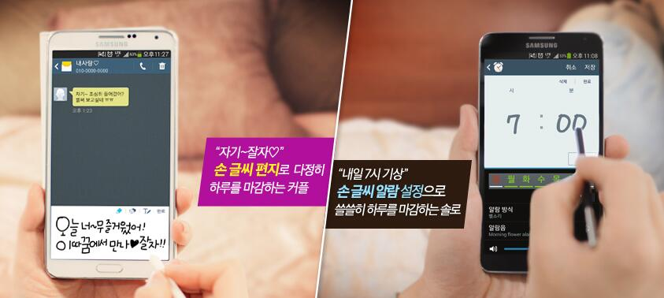
이미 있는 소프트웨어 아니에요?
크리스마스가 다가옵니다. 여자친구 그런 거 ASKY

Slide 4
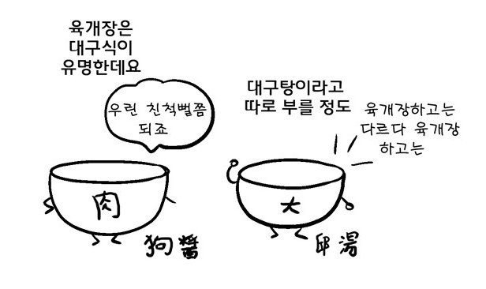
우리는 다르다!
- 기존 소프트웨어는 소프트웨어에 없는 패턴의 경우 아예 인식을 하지 못하며,
- 없는 패턴에 대한 새로운 패치를 내놓을 때까지는 무한정 기다려야 함.
실시간으로 사용자의 저장되지 않은 패턴을 전송 받는다.

Slide 5

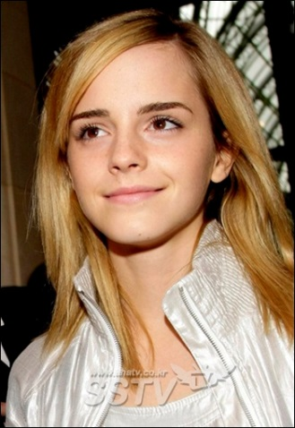
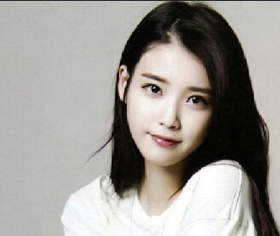
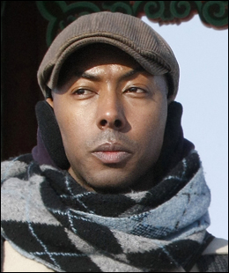
우리는 다르다!
서버
나는 A를 이렇게 써
나는 B를 이렇게 써
ㅊ
나는 C를 이렇게 써

Slide 6
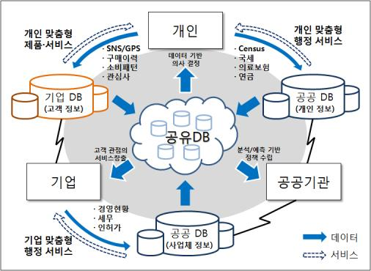
우리는 다르다!
서버는 데이터를 수집해서 사용자에게 더 나은 인식률을 제공하고
또한 축척된 기존 사용자들의 글씨체를 분석하여 더 강화된 알고리즘을 만들 수 있게 된다.
또한 필기인식을 필요로 하는 소프트웨어를 개발하는 사람들에게 공개 API형식으로 데이터 제공 가능
.
이것이 바로 빅데이터!!

Slide 7
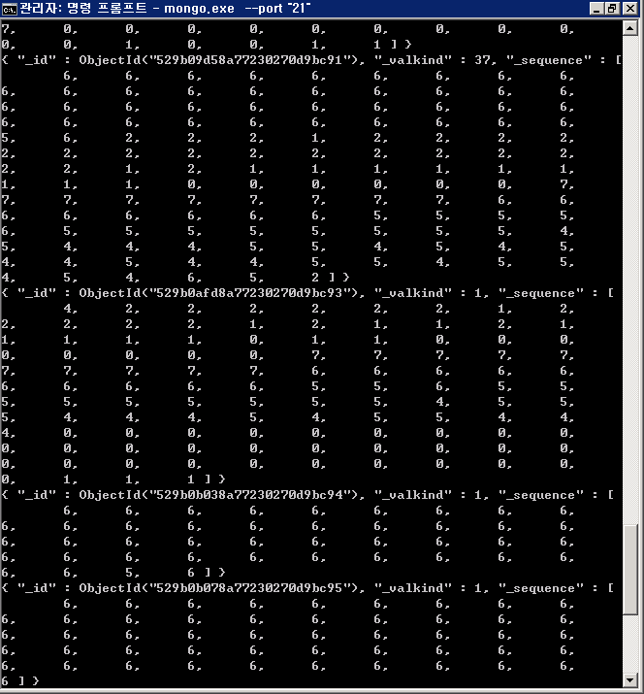
실제 데이터 베이스 모습
서버는 데이터를 수집해서 사용자에게 더 나은 인식률을 제공하고
또한 축척된 기존 사용자들의 글씨체를 분석하여 더 강화된 알고리즘을 만들 수 있게 된다.
또한 필기인식을 필요로 하는 소프트웨어를 개발하는 사람들에게 공개 API형식으로 데이터 제공 가능
.

Slide 8
전체적인 구조
클
라
이
언
트
서
버
TCP 통신
Mongo DB
JSON형식으로된
패킷 교환
BSON형식으로
데이터 교환
HMM 모델을 통한
사용자 글씨체 분석
서버로부터 받은
텍스트를 입력

Slide 9
역할분담
이름 | 역할
나동희 | 네트워크 프로그래밍 & 프로젝트 매니저
김선민 | 클라이언트 프로그래밍
최준우 | 알고리즘 구현

Slide 10
프로젝트 진행 경과
2주 동안 목표로 했던 부분은 모두 구현 완료
(프로토 타입 완성)
GITHUB에서 프로젝트 진행
(코드 저장소를 GIT으로 사용)
비록 지금 클라이언트가 윈도우 기반이지만 JSON으로 데이터를 주고 받기 때문에 스마트폰 앱으로도 금방 만들수 있음.
현재 MIT 라이선스로 오픈 소스 프로젝트로
등록완료.

Slide 11
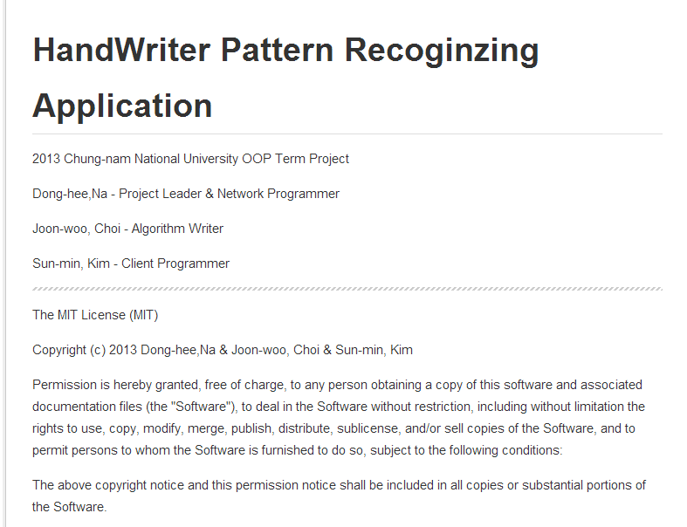
프로젝트 진행 상황

Slide 12
프로젝트 진행 경과
현재 숫자랑 영어 대소문자 정도는 인식 가능
물론 한붓 그리기 해야 됨. 이건 알고리즘 상의 한계, 2주 동안 개선하기엔 시간이 부족했다.
텀 프로젝트가 끝나고 방학에도 계속 작업할 예정.(어느 정도 개선방안을 생각해놓음.)

Slide 13
프로젝트 진행 방식
일주일에 2~3번 씩 만나서 각자 해야 할일들 토론 후 작업, 일명 스크럼 미팅
작성한 코드는 상호간 코드 리뷰 후에 최종 코드 저장소에 반영하는 방식으로 진행(각자 Branch에서 작업..)

Slide 14
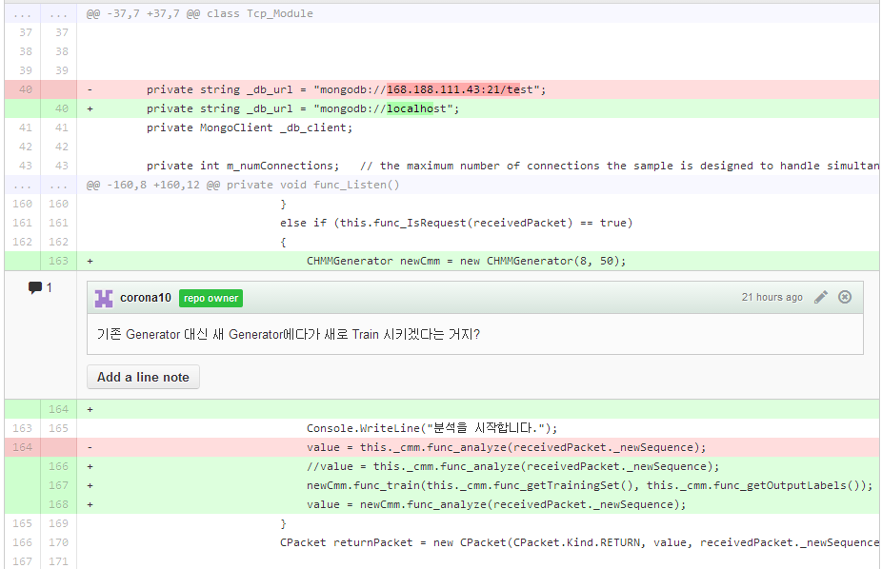
프로젝트 진행 방식

Slide 15
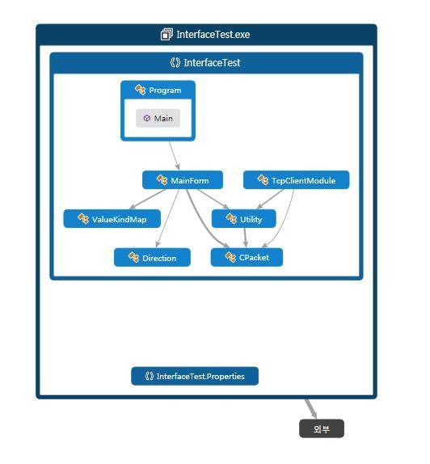
클라이언트 다이어그램

Slide 16
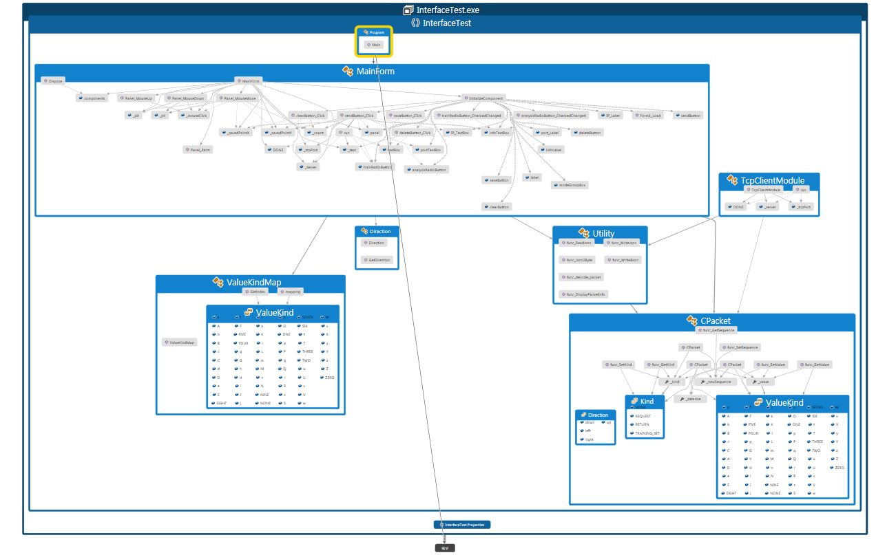

Slide 17
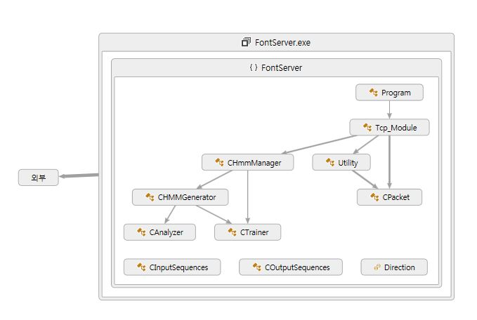
서버 다이어그램

Slide 18
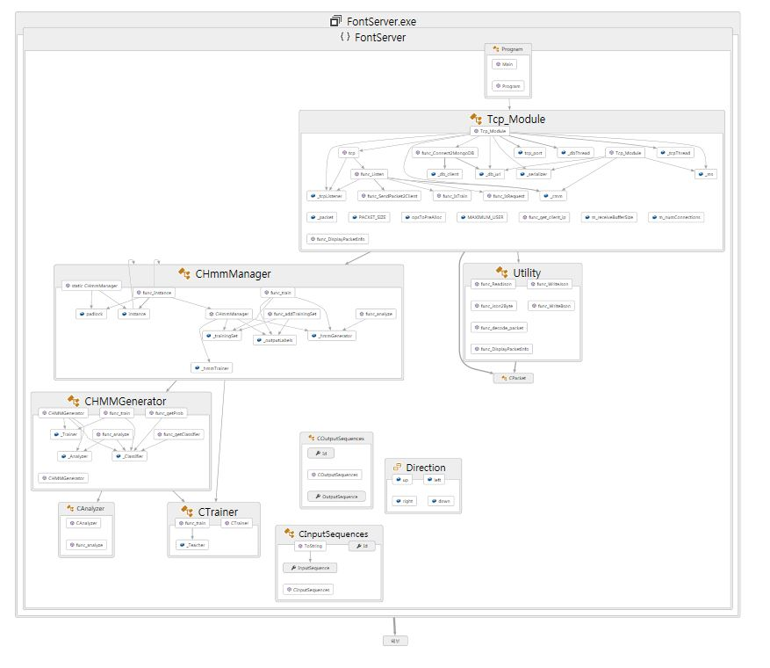

Slide 19
사용한 알고리즘
Hidden Markov Model
Baum-Welch Algorithm
Viterbi Algorithm
Hidden Markov Classifier

Slide 20
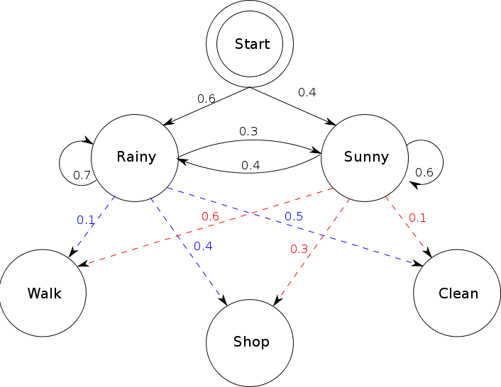
Hidden Markov Model
Hidden State
Observation State

Slide 21
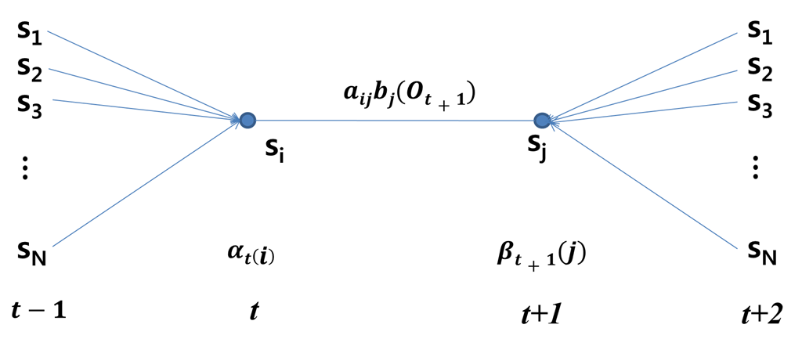
Baum-Welch Algorithm

Slide 22
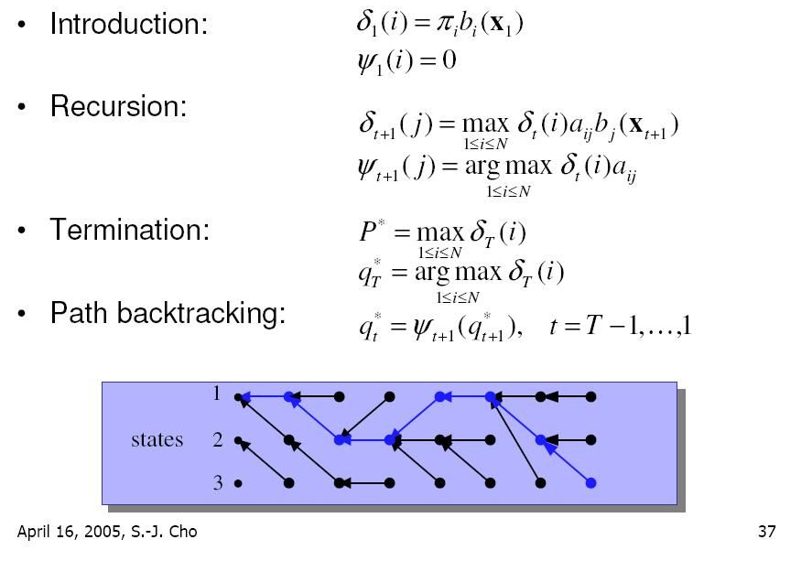
Viterbi Algorithm

Slide 23
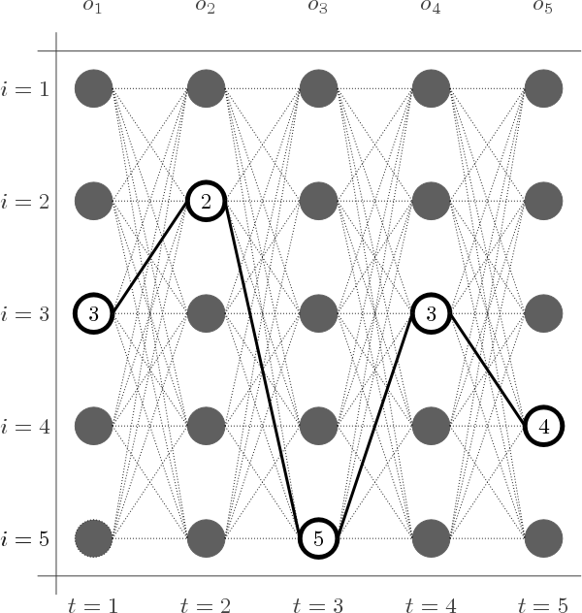
Hidden Markov Classifier
Class Model λ 중 가장 높은 Likelihood 확률 값을 갖는 class를 추정하자!

Slide 24
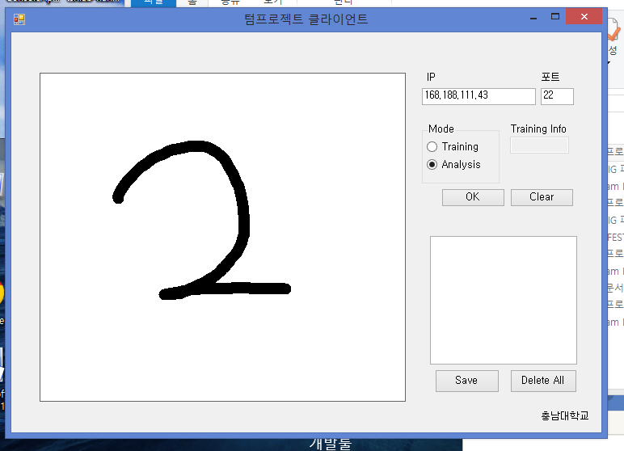
프로그램 동작(인식)
1. 글씨를 쓴다.
.

Slide 25
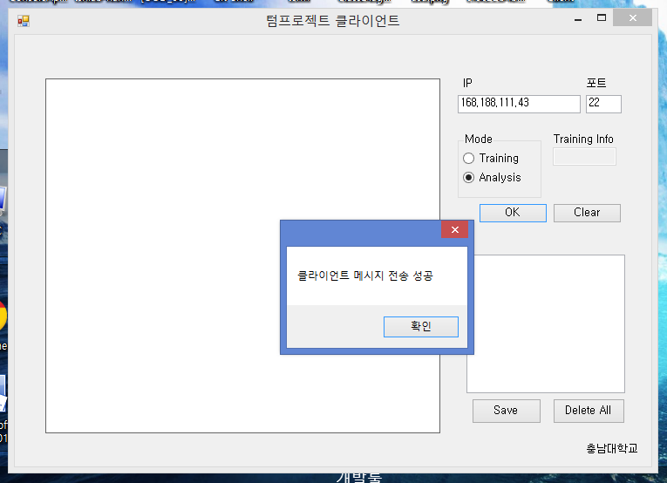
프로그램 동작 (인식)
2. 서버에 전송!.
.

Slide 26
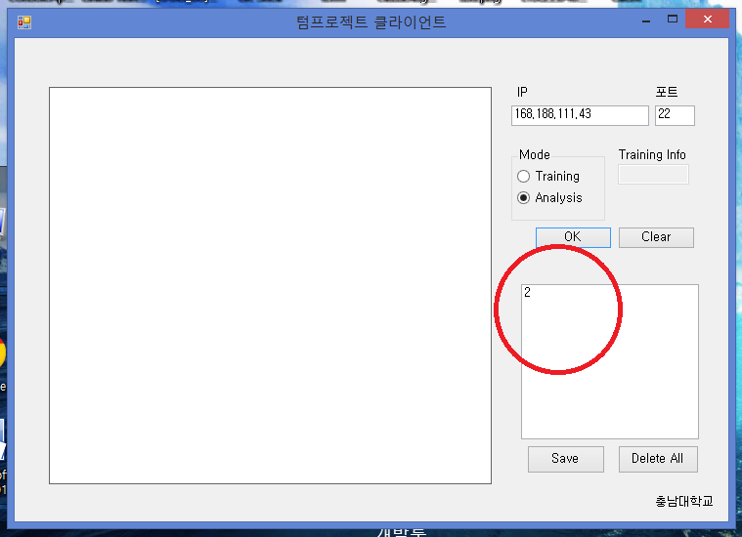
프로그램 동작 (인식)
3. 입력 확인.

Slide 27
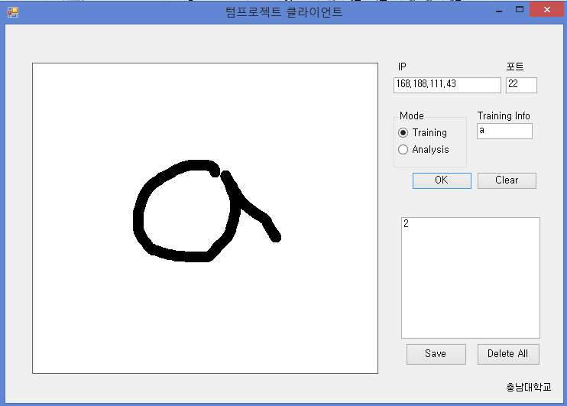
프로그램 동작 (트레이닝)
1. 쓴다.

Slide 28
프로그램 동작 (트레이닝)
1. 쓴다.

Slide 29
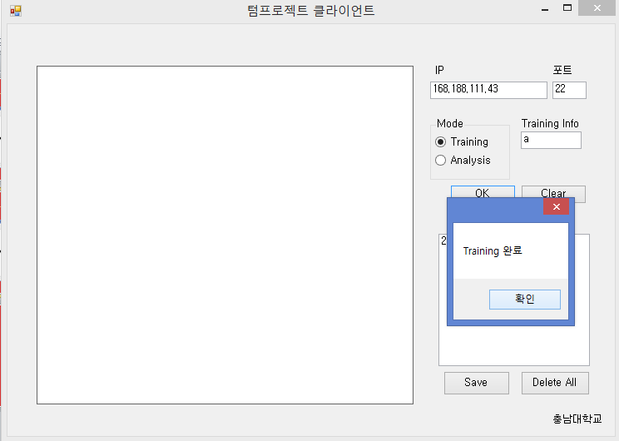
프로그램 동작 (트레이닝)
2. 서버에 전송

Slide 30
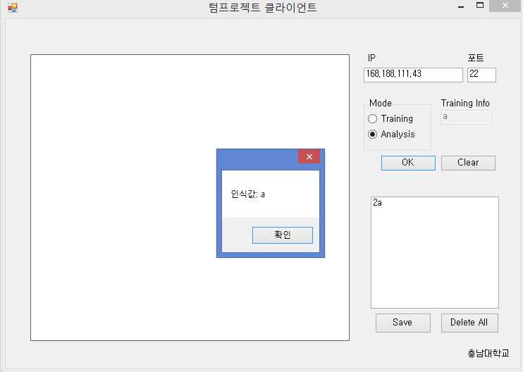
프로그램 동작 (트레이닝)
3. 확인?

Slide 31
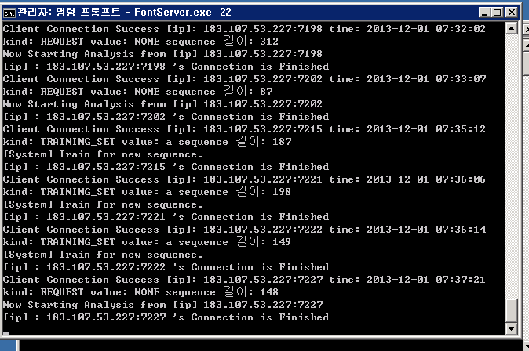
프로그램 동작 (서버)
이때 서버 모습..

Slide 32
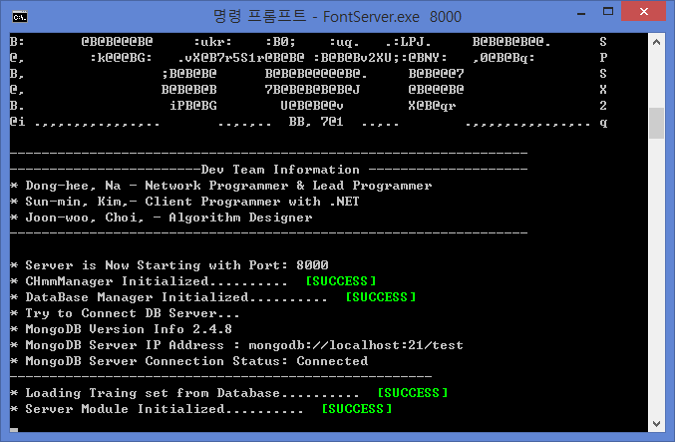
서버 구동

Slide 33
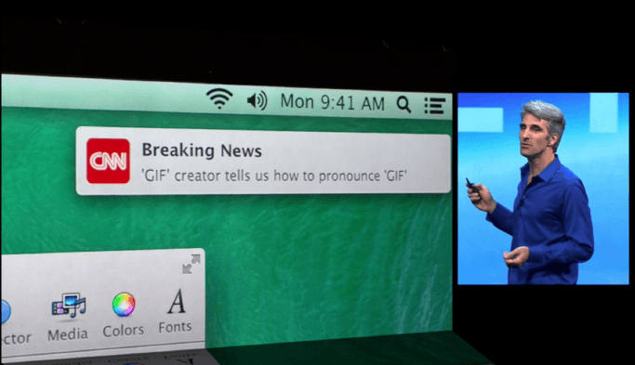
데모 시연

Slide 34

Q&A

